Slide 1
전자결재시스템 화면 설계서
문서 이력
버젼 | 일자 | 이력 사항 | 작성자
1.0 | 2019-09-16 | 초안 작성 | 이진호
1.1 | 2019-09-17 | 페이지 1개 추가 및 목차 페이지 내용 변경 | 이진호
1.2 | 2019-09-19 | 메인영역 페이지 추가(비밀번호 변경 페이지) 및 양식 수정 | 이진호

Slide 2
목차
1 메인페이지 영역(3 - 11페이지)
2 전자결재 페이지 영역(12 - 22페이지)
3 게시판 페이지 영역(23 - 30페이지)

Slide 3
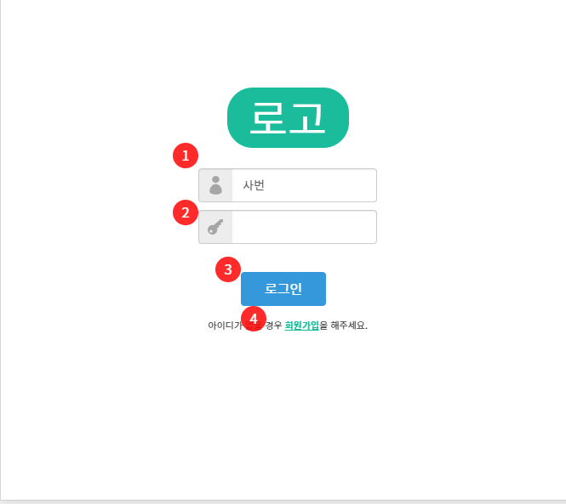
화면코드 | MA-LOG | 로그인 |  |  |  |  |  |  | 담당자 | 김윤경
파일명 | Index.html |  |  |  |  |  |  |  | CRUD | R
No. | 기능설명
01 | 사원번호를 입력
02 | 비밀번호를 입력
03 | Login 버튼을 누르면 입력값을 DB와 대조후 일치하면 index.html로 이동, 일치하지 않으면 alert을 출력
04 | 하이퍼텍스트를 클릭하면 reg.html로 이동

Slide 4
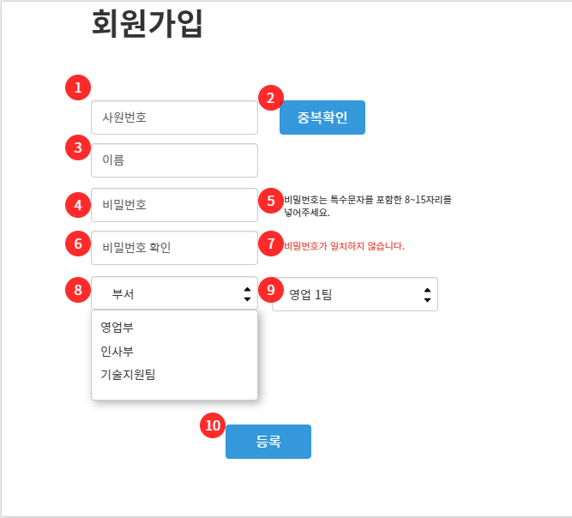
화면코드 | MA-LOG-REG | 로그인 > 회원가입\(./Team2_Kim/ |  |  |  |  |  |  | 담당자 | 김윤경
파일명 | reg.html |  |  |  |  |  |  |  | CRUD | CR
No. | 기능설명
01 | 사원번호를 입력
02 | 사원번호의 중복여부 확인. 중복시 alert 출력
03 | 이름 입력
04 | 비밀번호 입력
05 | 비밀번호 형식 맞지 않을 시 경고메시지 출력
06 | 비밀번호 확인 입력
07 | 비밀번호와 맞지 않을 시 경고메시지 출력
08 | 부서의 대분류 선택
09 | 부서 소분류 선택
10 | 등록 클릭시 팝업창에 사용자이름과 함께 가입완료 메시지 출력 후 로그인페이지로 이동, 형식에 맞지 않을 시 경고 메시지 출력

Slide 5
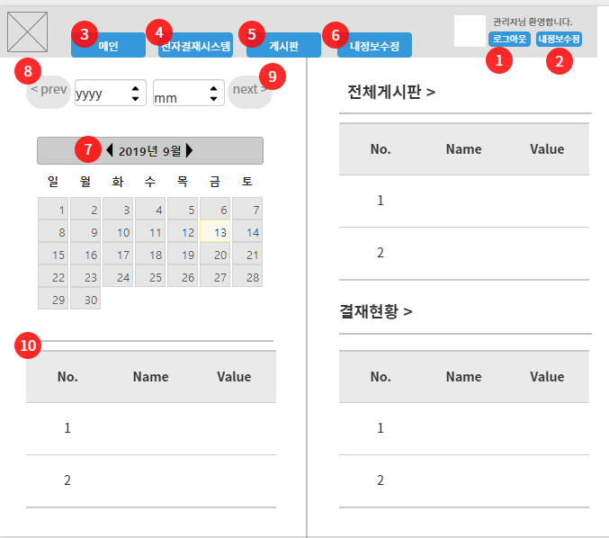
화면코드 | AM-MAI | 메인 페이지 |  |  |  |  |  |  | 담당자 | 김윤경
파일명 | IndexMain.html |  |  |  |  |  |  |  | CRUD | CRUD
No. | 기능설명
01 | 로그아웃 클릭시 로그인페이지로 이동
02 | 내정보수정 클릭시 내정보수정 확인페이지로 이동
03 | 메인탭 클릭시메인페이지로 이동
04 | 전자결재시스템 탭 클릭시전자결재 메인페이지로 이동
05 | 게시판 탭 클릭시게시판 메인페이지로 이동
06 | 내정보수정 탭 클릭시 내정보수정 확인페이지로 이동
07 | 달력 기본값은 현재 월
08 | prev버튼 클릭 시 한달 전으로 이동
09 | next버튼 클릭시 한달 뒤로 이동
10 | 달력 밑 섹션에 현재 로그인 상태 및 이번 달 일정을 출력

Slide 6
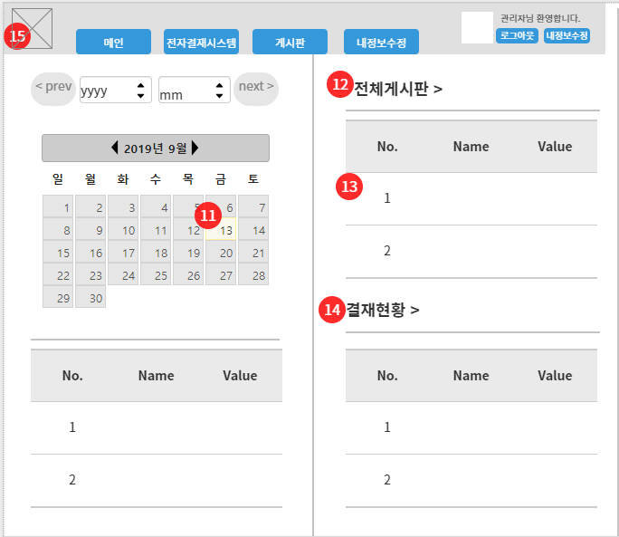
화면코드 | AM-MAI | 메인 페이지 |  |  |  |  |  |  | 담당자 | 김윤경
파일명 | IndexMain.html |  |  |  |  |  |  |  | CRUD | CR
No. | 기능설명
11 | 달력 날짜 클릭시 일정 추가 일정 추가시 이번달 일정에 출력
12 | 전체게시판 섹션의 글씨 클릭시 게시판 메인페이지로 이동
13 | 전체게시판 게시물 클릭시 해당 게시물 상세페이지로 이동
14 | 결재현황 섹션 소메뉴 글씨 클릭시 결재 메인 페이지로 이동
15 | 로고 클릭시 메인화면으로 이동

Slide 7
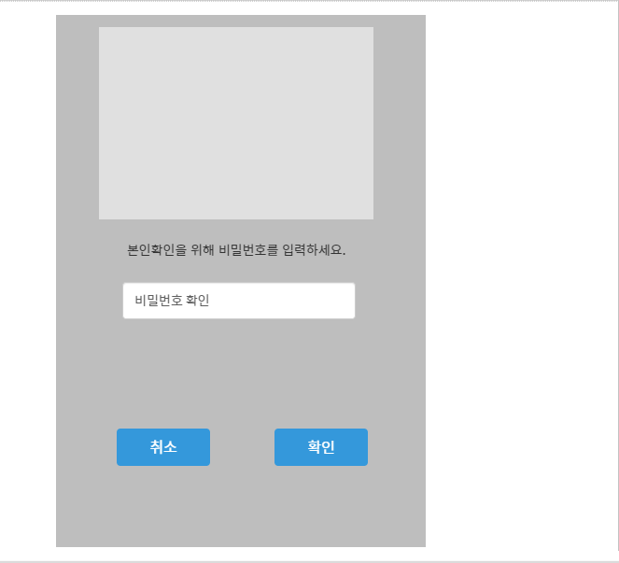
화면코드 | MA-MAI_CON | 메인 > 전자결재 메인 |  |  |  |  |  |  | 담당자 | 김윤경
파일명 | confirm.html |  |  |  |  |  |  |  | CRUD | R
No. | 기능설명
01 | 현재 프로필 사진 출력
02 | 비밀번호 입력
03 | 확인버튼 클릭시 비밀번호가 맞지 않으면 경고메시지 출력, 일치시 회원정보 수정페이지로 이동
04 | 취소버튼 클릭 시 메인페이지로 이동

Slide 8
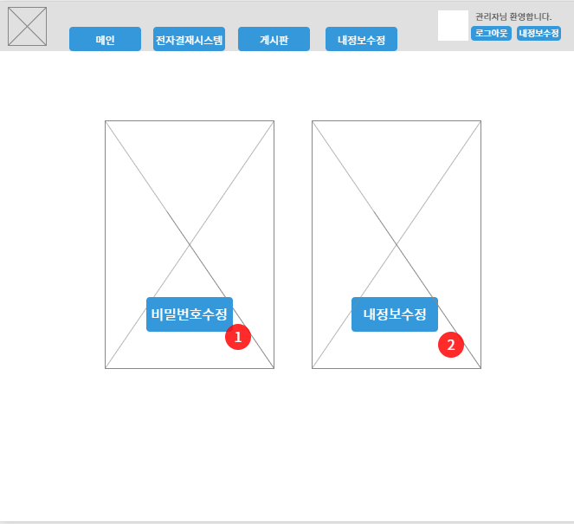
화면코드 | MA-MAI_CON-SEL | 메인 > 전자결재 메인 > 정보수정 선택 |  |  |  |  |  |  | 담당자 | 김윤경
파일명 | confirm.html |  |  |  |  |  |  |  | CRUD | R
No. | 기능설명
01 | 비밀번호 수정 클릭시 pwd.html로 이동
02 | 내정보 수정 클릭시 change.html로 이동

Slide 9
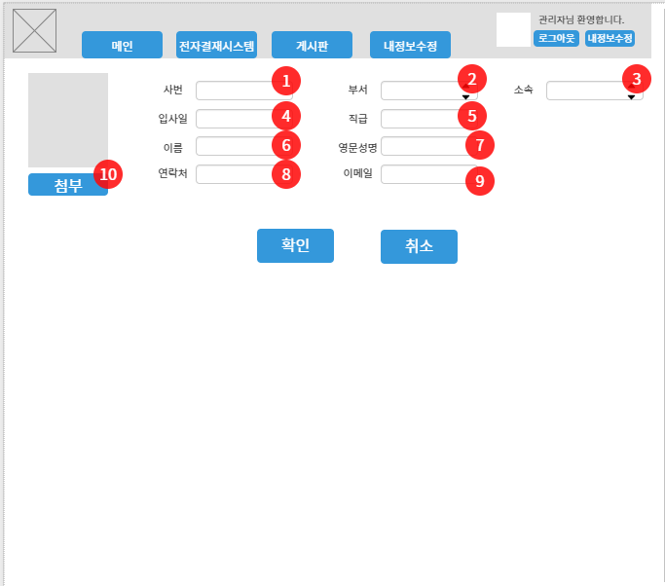
화면코드 | MA-MAI_CON-SEL-UPD | 메인 > 전자결재 메인 > 정보수정 선택 > 내 정보수정 |  |  | 담당자 | 김윤경
파일명 | doclist.html |  |  |  | CRUD | RU
No. | 기능설명
01 | 사번은 읽기전용 텍스트로 출력
02 | 현재부서를 출력, select tag로 변경 가능
03 | 소속은 현재부서와 연동되어 부서 선택시 그에 맞는 소속을 출력
04 | 입사일은 읽기전용으로 수정 불가능하게 출력
05 | 직급은 읽기전용으로 수정 불가능하게 출력
06 | 이름은 텍스트로 출력 수정 가능
07 | 영문성명은 텍스트로 출력 수정 가능
08 | 연락처는 텍스트로 출력 수정 가능
09 | 이메일은 텍스트로 출력 수정 가능
10 | 첨부버튼 클릭시 자신의 프로필 사진 수정할 수 있음

Slide 10
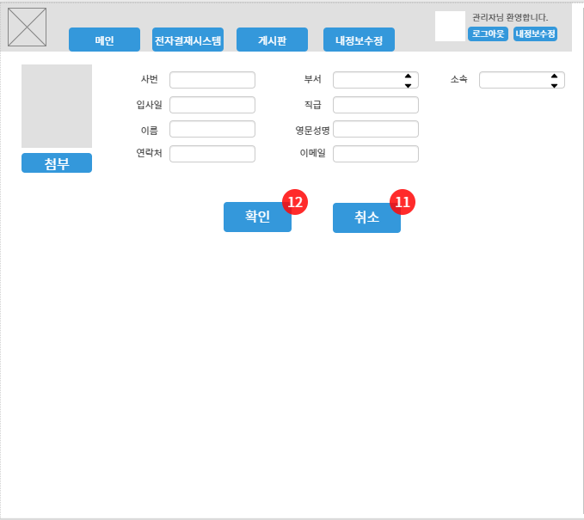
화면코드 | MA-MAI_CON-SEL-UPD | 메인 > 전자결재 메인 > 정보수정 선택 > 내 정보수정 |  |  | 담당자 | 김윤경
파일명 | doclist.html |  |  |  | CRUD | U
No. | 기능설명
11 | 사번은 읽기전용 텍스트로 출력
12 | 현재부서를 출력, select tag로 변경 가능

Slide 11
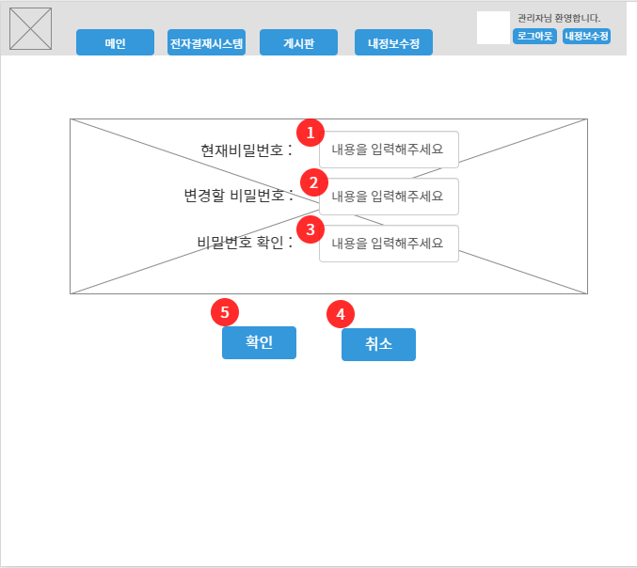
화면코드 | MA-MAI_CON-SEL-PWD | 메인 > 전자결재 메인 > 정보수정 선택 > 비밀번호변경 |  |  | 담당자 | 김윤경
파일명 | pwd.html |  |  |  | CRUD | U
No. | 기능설명
01 | 현재 비밀번호 입력
02 | 변경할 비밀번호 입력
03 | 변경할 비밀번호 확인 입력
04 | 취소버튼 클릭시 팝업창으로 ‘취소시 수정사항은 반영되지 않습니다.’ 출력후 확인버튼 클릭시 정보수정 선택 페이지로 이동
05 | 확인버튼 클릭시 팝업창으로 ‘비밀번호가 변경되었습니다’ 출력후 확인버튼 클릭시 정보수정 선택 페이지로 이동

Slide 12
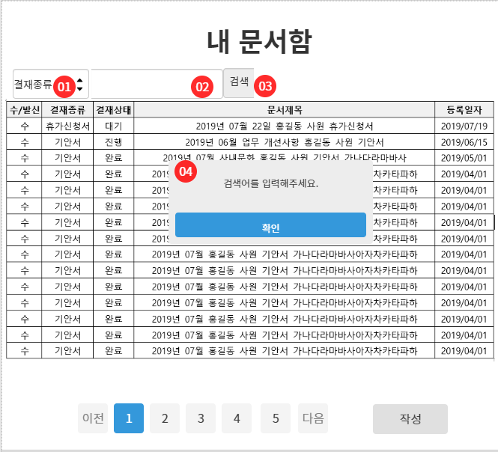
화면코드 | MA-APP-MAI | 메인 > 전자결재 메인 |  |  |  |  |  |  | 담당자 | 원치운 유학선
파일명 | doclist.html |  |  |  |  |  |  |  | CRUD | CRUD
No. | 기능설명
01 | 검색 종류인 결재종류, 문서제목을 선택함. 기본값은 결재종류로 지정.
02 | 선택한 검색 종류로 찾을 내용을 입력.
03 | 검색 항목과 내용으로 해당되는 문서를 검색. 검색에 해당되는 결재문서를 바로 아래 15개 행에 출력.
04 | 찾을 내용 없이 검색 버튼 클릭 시, '검색어를 입력해주세요.' alert창 띄움.

Slide 13
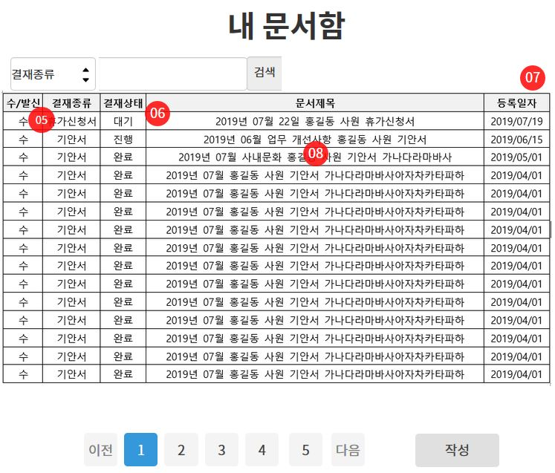
화면코드 | MA-APP-MAI | 메인 > 전자결재 메인 |  |  |  |  |  |  | 담당자 | 원치운 유학선
파일명 | doclist.html |  |  |  |  |  |  |  | CRUD | R
No. | 기능설명
05 | 수, 발신별 오름차순/내림차순 정렬
06 | 한 번 클릭 시 대기 진행, 완료 순서로 정렬다시 한 번 클릭 시 역순인 완료, 진행, 대기순으로 정렬.
07 | 등록일자로 오름차순/내림차순 정렬.
08 | 게시판 내용의 기본 정렬은 1순위 수/발신 , 2순위 결재상태, 3순위 등록일자로 구성.

Slide 14
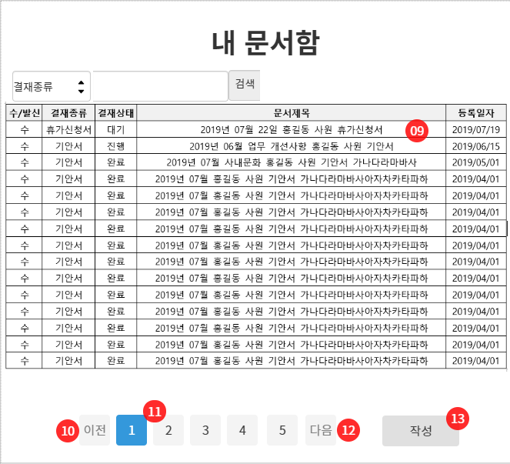
화면코드 | MA-APP-MAI | 메인 > 전자결재 메인 |  |  |  |  |  |  | 담당자 | 원치운 유학선
파일명 | doclist.html |  |  |  |  |  |  |  | CRUD | R
No. | 기능설명
09 | 문서제목 항목의 각 제목 클릭 시 해당 결재문서로 이동.
10 | 내 문서함의 페이지를 5단위(1~5, 6~10, 11~15 등)로 끊어서 이전으로 이동함. 첫 단위(1~5)페이지에 있을 시 클릭만 되고 작동하지 않음. 첫 페이지는 1,6,11,16,21 등의 페이지가 나옴.
11 | 각 페이지 수에 해당하는 내 문서함 페이지로 이동함. 현재 잔류하고 있 는 페이지 수를 클릭해도 작동하지 않음.
12 | 내 문서함의 페이지를 5단위(1~5, 6~10, 11~15 등)로 끊어서 다음으로 이동함. 마지막 단위 페이지에 있을 시 클릭만 되고 작동하지 않음. DB의 마지막 페이지 까지 계속 다음으로 이동. 첫 페이지는 1,6,11,16,21 등의 페이지가 나옴.
13 | 기안서 문서의 작성 페이지로 이동.

Slide 15
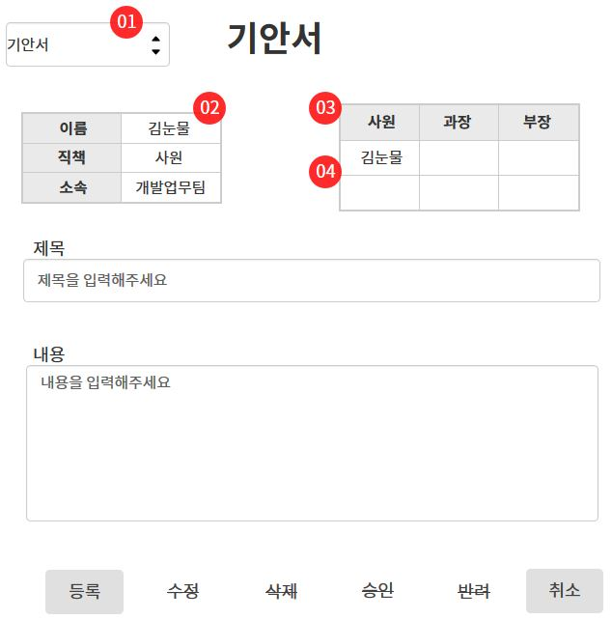
화면코드 | MA-APP-MAI-DRA | 메인 > 전자결재 메인 > 기안서 |  |  |  |  |  |  | 담당자 | 원치운 유학선
파일명 | draft.html |  |  |  |  |  |  |  | CRUD | RU
No. | 기능설명
01 | 전자결재 문서의 종류인 기안서와 휴가신청서를 선택하여 각 문서로 이동함. 기본값은 기안서로 지정.
02 | 이름/직책/소속 항목은 로그인한 유저의 DB를 읽어와서 자동으로 작성됨.
03 | 해당 문서의 결재라인에 지정된 유저들을 작성자/중간결재자/최종결재자 순의 유저 정보를 DB에서 읽어 옴.
04 | 1행:직책 2행:이름(홍길동), 승인유무 3행:해당 결재문서 등록 날짜(결재자의 경우 결재 승인 날짜)를 입력.

Slide 16
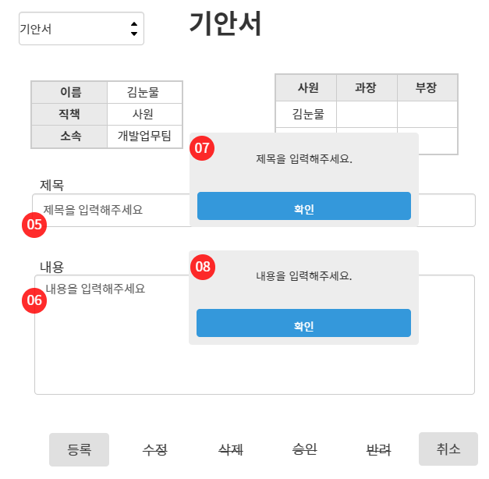
화면코드 | MA-APP-MAI-DRA | 메인 > 전자결재 메인 > 기안서 |  |  |  |  |  |  | 담당자 | 원치운 유학선
파일명 | draft.html |  |  |  |  |  |  |  | CRUD | C
No. | 기능설명
05 | 기안서의 제목을 입력.
06 | 기안서의 내용을 입력.
07 | 제목 입력 없이 등록 버튼 클릭 시, '제목을 입력해주세요.' alert창 띄움. 확인 버튼 클릭 시 alert창 소멸.
08 | 내용 입력 없이 등록 버튼 클릭 시, '내용을 입력해주세요.' alert창 띄움. 확인 버튼 클릭 시 alert창 소멸.

Slide 17
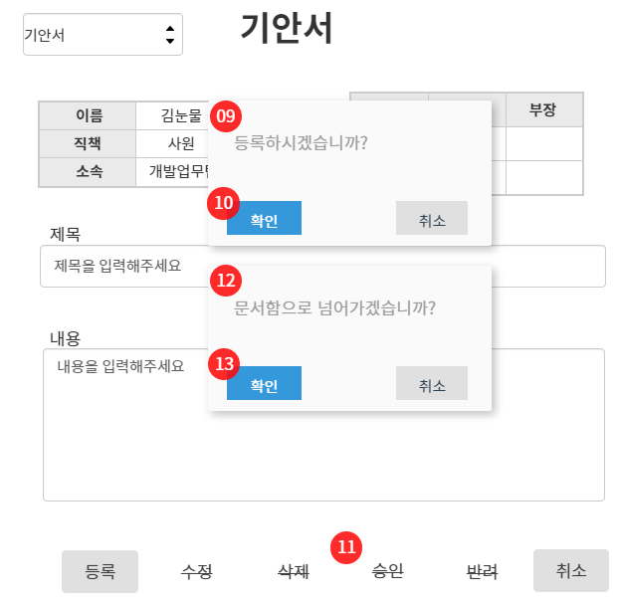
화면코드 | MA-APP-MAI-DRA | 메인 > 전자결재 메인 > 기안서 |  |  |  |  |  |  | 담당자 | 원치운 유학선
파일명 | draft.html |  |  |  |  |  |  |  | CRUD | C
No. | 기능설명
09 | 모든 내용이 입력 후 등록 버튼 클릭 시 '등록하시겠습니까?' Confirm창 띄움.
10 | '등록하시겠습니까?' 의 Confirm창 확인 버튼 클릭 시, 작성 완료한 결재문서를 작성자의 내 문서함과 다음 결재라인 유저의 내 문서함으로 이동시킴.
11 | 새로운 문서 작성 단계에서 수정, 삭제, 승인, 반려 버튼 비활성화.
12 | 취소 버튼 클릭 시, '문서함으로 넘어가겠습니까?' Confirm창 띄움.
13 | '문서함으로 넘어가겠습니까?' Confirm창 확인 버튼 클릭 시 , 내 문서함으로 이동.

Slide 18
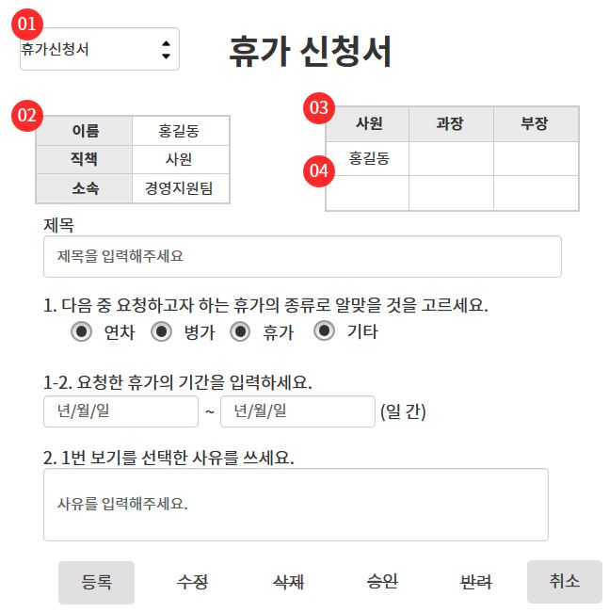
화면코드 | MA-APP-MAI-VAC | 메인 > 전자결재 메인 > 휴가신청서 |  |  |  |  |  |  | 담당자 | 원치운 유학선
파일명 | vacaition.html |  |  |  |  |  |  |  | CRUD | RU
No. | 기능설명
01 | 전자결재 문서의 종류인 기안서와 휴가신청서를 선택함. 기본값은 기안서로 지정.
02 | 이름/직책/소속 항목은 로그인한 유저의 DB를 읽어와서 자동으로 작성됨.
03 | 해당 문서의 결재라인에 지정된 유저들을 작성자/중간결재자/최종결재자 순의 유저 정보를 DB에서 읽어 옴.
04 | 1행:직책 2행:이름(홍길동), 승인유무 3행:해당 결재문서 등록 날짜(결재자의 경우 결재 승인 날짜)를 입력.

Slide 19
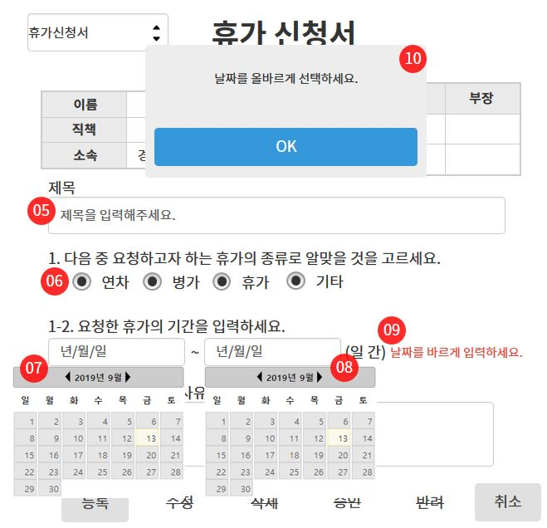
화면코드 | MA-APP-MAI-VAC | 메인 > 전자결재 메인 > 휴가신청서 |  |  |  |  |  |  | 담당자 | 원치운 유학선
파일명 | vacaition.html |  |  |  |  |  |  |  | CRUD | C
No. | 기능설명
05 | 휴가신청서의 제목을 입력.
06 | 라디오 셀럭터를 이용하여 연차/병가/휴가/기타를 선택.
07 | 달력을 이용하여 휴가의 시작 날을 선택.
08 | 달력을 이용하여 휴가의 마지막 날을 선택.
09 | 입력된 휴가 시작과 마지막 날의 일수를 계산하여 자동 입력. 시작 일 보다 더 빠른 마지막 날을 선택하면(값이 마이너스가 되면) '날짜를 올바르게 선택하세요.' 출력
10 | 시작 일 보다 더 빠른 마지막 날을 선택한(값이 마이너스가 된) 상태에서 등록 버튼 선택 시, '날짜를 올바르게 선택하세요.' alert창 띄움.

Slide 20
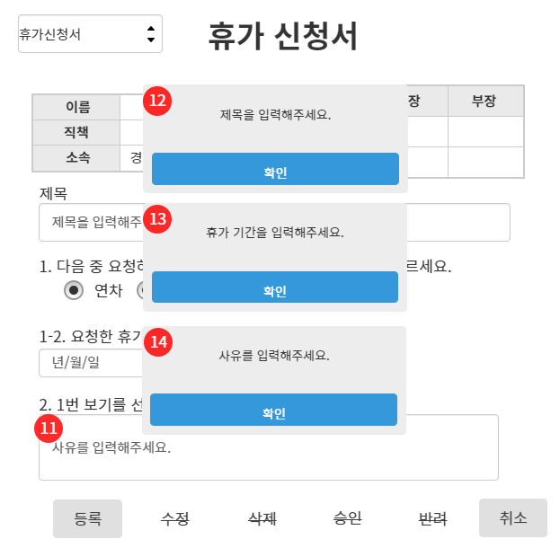
화면코드 | MA-APP-MAI-VAC | 메인 > 전자결재 메인 > 휴가신청서 |  |  |  |  |  |  | 담당자 | 원치운 유학선
파일명 | vacaition.html |  |  |  |  |  |  |  | CRUD | C
No. | 기능설명
11 | 휴가신청서의 사유를 입력. 입력 창에는 '사유을 입력해주세요.' 문자가 들어가 있고, 문자 입력 위해 클릭 시 사라짐.
12 | 제목 입력 없이 등록 버튼 클릭 시, '제목을 입력해주세요.' alert창 띄움. 확인 버튼 클릭 시 alert창 소멸.
13 | 사유 입력 없이 등록 버튼 클릭 시, '사유를 입력해주세요.' alert창 띄움. 확인 버튼 클릭 시 alert창 소멸.창 띄움. 확인 버튼 클릭 시 alert창 소멸.
14 | 입력한 휴가 기간 없이 등록 시, '휴가 기간을 입력해주세요.' alert창 띄움.

Slide 21
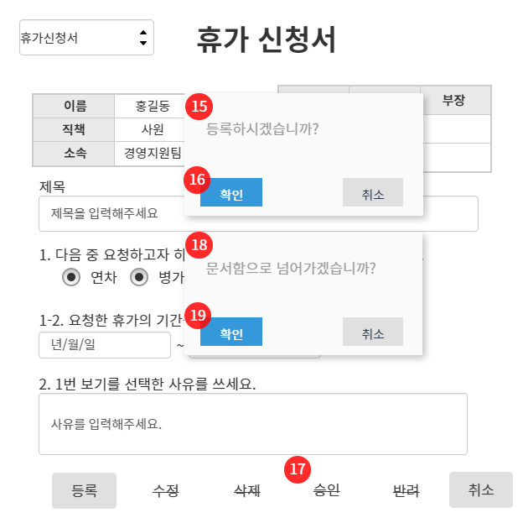
화면코드 | MA-APP-MAI-VAC | 메인 > 전자결재 메인 > 휴가신청서 |  |  |  |  |  |  | 담당자 | 원치운 유학선
파일명 | vacaition.html |  |  |  |  |  |  |  | CRUD | C
No. | 기능설명
15 | 모든 내용이 입력 후 등록 버튼 클릭 시 '등록하시겠습니까?' Confirm창 띄움.
16 | '등록하시겠습니까?' 의 Confirm창 확인 버튼 클릭 시, 작성 완료한 결재문서를 작성자의 내 문서함과 다음 결재라인 유저의 내 문서함으로 이동시킴.
17 | 새로운 문서 작성 단계에서 수정, 삭제 , 승인, 반려 버튼 비활성화.
18 | 취소 버튼 클릭 시, '문서함으로 넘어가겠습니까?' Confirm창 띄움.
19 | '문서함으로 넘어가겠습니까?' Confirm창 확인 버튼 클릭 시 , 내 문서함으로 이동.

Slide 22
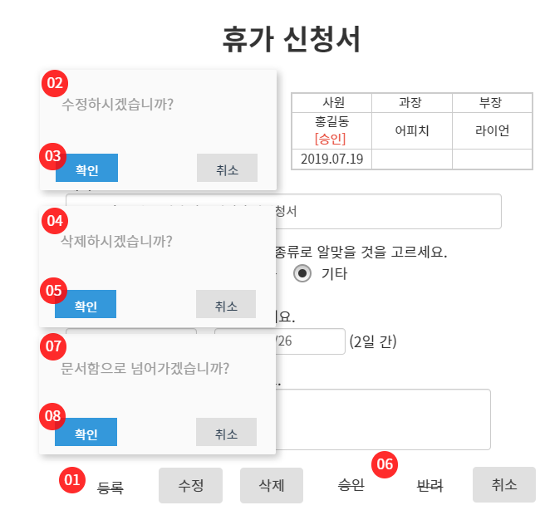
화면코드 | MA-APP-MAI-WAI | 메인 > 전자결재 메인 > 결재대기문서 | 담당자 | 원치운 유학선
파일명 | vacationWait.html |  | CRUD | D
No. | 기능설명
01 | 등록 버튼 비활성화.
02 | 수정 버튼 활성화하여 클릭 시, '수정하시겠습니까?' Confirm 창 띄움.
03 | '수정하시겠습니까?' 의 Confirm창 확인 버튼 클릭 시, 수정 화면으로 이동.
04 | 삭제 버튼 활성화하여 클릭 시, '삭제하시겠습니까?' Confirm 창 띄움.
05 | '삭제하시겠습니까?' 의 Confirm창 확인 버튼 클릭 시, 문서 삭제 후, 내 문서함으로 이동.
06 | 승인, 반려 버튼 비활성화.
07 | 취소 버튼 클릭 시, '문서함으로 넘어가겠습니까?' Confirm창 띄움.
08 | '문서함으로 넘어가겠습니까?' Confirm창 확인 버튼 클릭 시 , 내 문서함으로 이동.

Slide 23
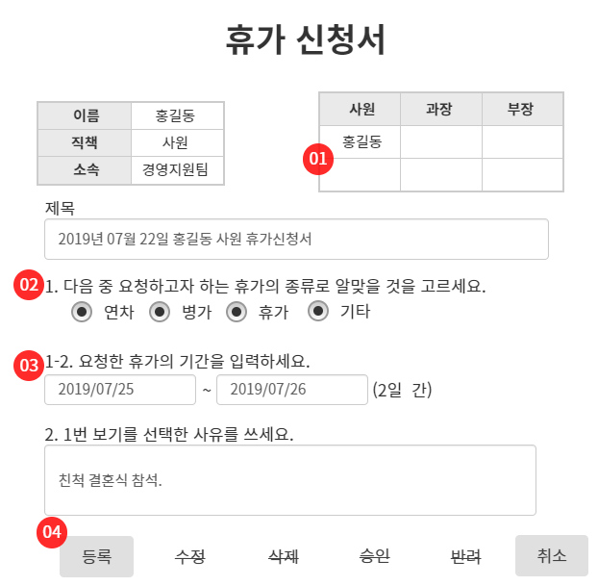
화면코드 | MA-APP-MAI-WAI-MOD | 메인 > 전자결재 메인 > 결재대기문서 > 수정 페이지 | 담당자 | 원치운 유학선
파일명 | vacationModify.html |  | CRUD | D
No. | 기능설명
01 | '[승인]'과 결재 날짜 삭제.
02 | 입력 불가능했던 본문 항목이 입력 가능하도록 바뀜.
03 | 결재대기문서 값을 DB에서 가져와 각 본문 항목에 삽입.
04 | 등록 버튼을 클릭하여 기존 데이터의 수정.

Slide 24
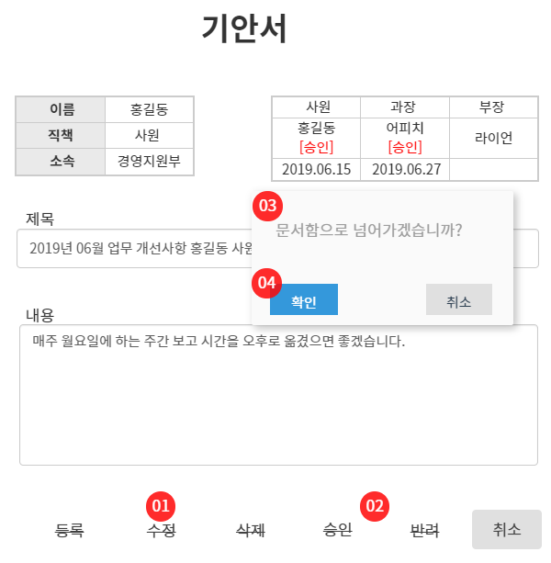
화면코드 | MA-APP-MAI-PRO | 메인 > 전자결재 메인 > 결재진행문서 |  |  |  |  |  |  | 담당자 | 원치운 유학선
파일명 | draftApproval.html |  |  |  |  |  |  |  | CRUD
No. | 기능설명
01 | 등록, 수정, 삭제 버튼 비활성화.
02 | 승인, 반려 버튼 비활성화.
03 | 취소 버튼 클릭 시, '문서함으로 넘어가겠습니까?' Confirm창 띄움.
04 | '문서함으로 넘어가겠습니까?' Confirm창 확인 버튼 클릭 시 , 내 문서함으로 이동.

Slide 25
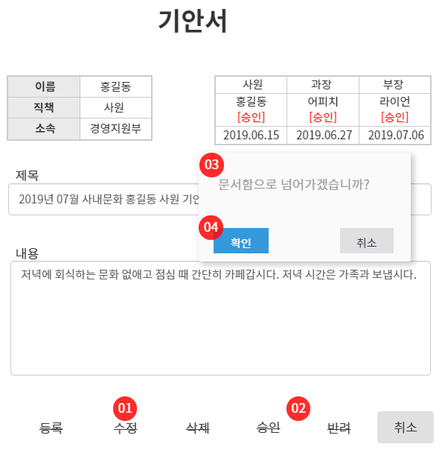
화면코드 | MA-APP-MAI-COM | 메인 > 전자결재 메인 > 결재완료문서 |  |  |  |  |  |  | 담당자 | 원치운 유학선
파일명 | draftModify.html |  |  |  |  |  |  |  | CRUD
No. | 기능설명
01 | 등록, 수정, 삭제 버튼 비활성화.
02 | 승인, 반려 버튼 비활성화.
03 | 취소 버튼 클릭 시, '문서함으로 넘어가겠습니까?' Confirm창 띄움.
04 | '문서함으로 넘어가겠습니까?' Confirm창 확인 버튼 클릭 시 , 내 문서함으로 이동.

Slide 26
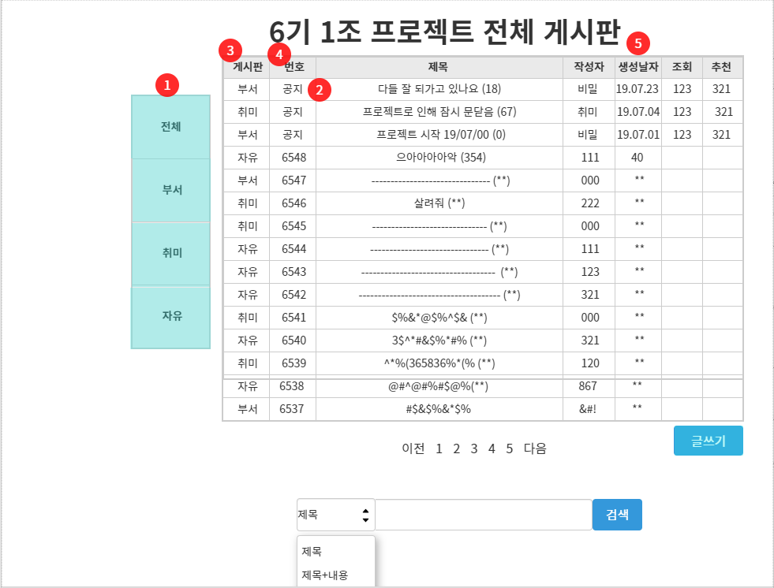
화면코드 | MA-NOB-MAI | 메인 > 게시판 메인 |  |  |  |  |  |  | 담당자 | 차현진
파일명 | noticeBoard.html |  |  |  |  |  |  |  | CRUD | CR
No. | 기능설명
01 | 좌측 “전체,부서,취미,자유”를 클릭시 해당 게시판으로 이동
02 | 대제목 클릭시 상세페이지로 이동
03 | 글쓰기에서 작성시 -게시판 열에서 전체,부서,취미,자유중 지정한 게시판으로 지정되며 현재 아이디의 닉네임(작성자) 도 같이저장된다
04 | -번호 글쓰기 작성순번으로 번호가 지정됨 (관리자는 공지로 최상단 지정할수 있음)
05 | -생성날짜 인터넷 시간을 중심으로 생성날짜가 지정됨

Slide 27
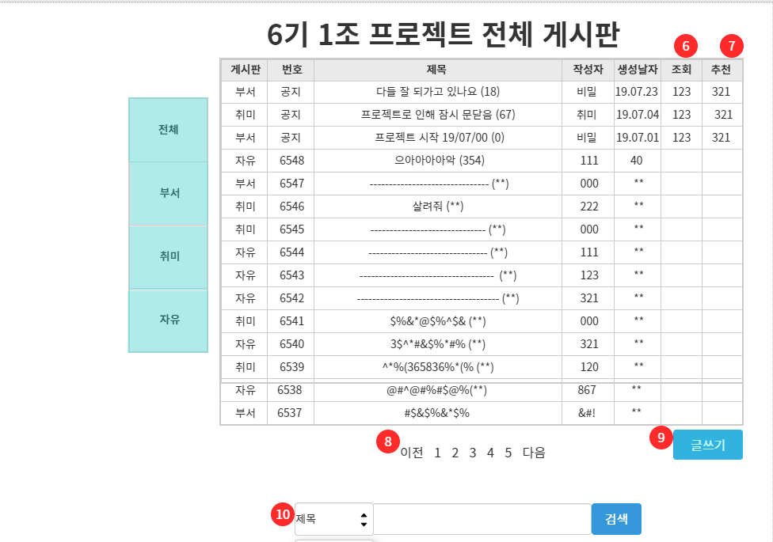
화면코드 | MA-NOB-MAI | 메인 > 게시판 메인 |  |  |  |  |  |  | 담당자 | 차현진
파일명 | noticeBoard.html |  |  |  |  |  |  |  | CRUD | CRU
No. | 기능설명
06 | -조회수 대제목을 클릭시 아이디당으로 조회수 1개씩 증가됨
07 | -추천수 상세페이지에서 추천에 따라 증가됨
08 | -하단의 현재페이지 클릭시 해당 페이지로 이동
09 | -글쓰기 작성게시판으로 이동
10 | -검색어 입력 제목,제목+내용,작성자의 세부 검색조건에 따른 검색

Slide 28
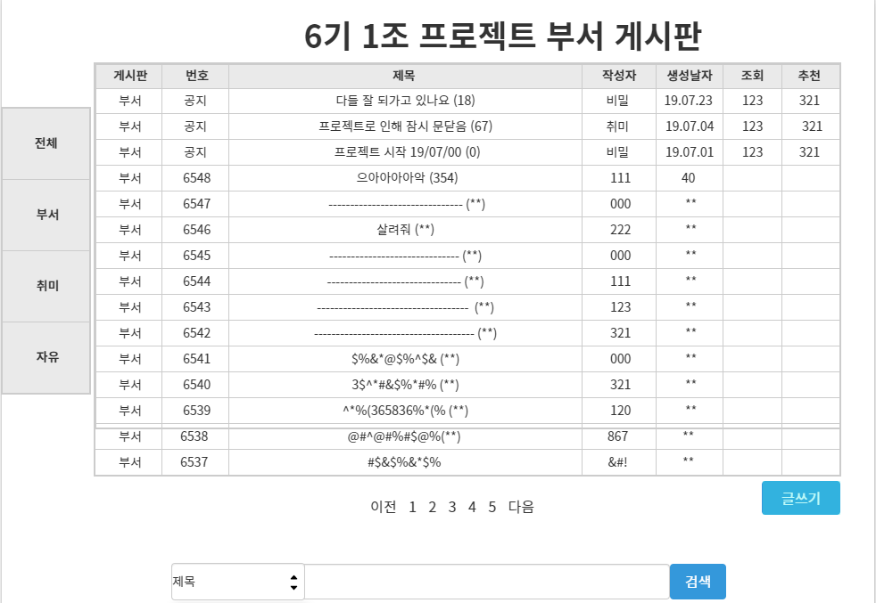
화면코드 | MA-NOB-MAI | 메인 > 게시판 메인(부서 게시판) |  |  |  |  |  |  | 담당자 | 차현진
파일명 | department.html |  |  |  |  |  |  |  | CRUD | CRUD
No. | 기능설명

Slide 29

화면코드 | MA-NOB-MAI | 메인 > 게시판 메인(취미 게시판) |  |  |  |  |  |  | 담당자 | 차현진
파일명 | hobby.html |  |  |  |  |  |  |  | CRUD | CRUD
No. | 기능설명

Slide 30

화면코드 | MA-NOB-MAI | 메인 > 게시판 메인(자유 게시판) |  |  |  |  |  |  | 담당자 | 차현진
파일명 | free.html |  |  |  |  |  |  |  | CRUD | CRUD
No. | 기능설명

Slide 31
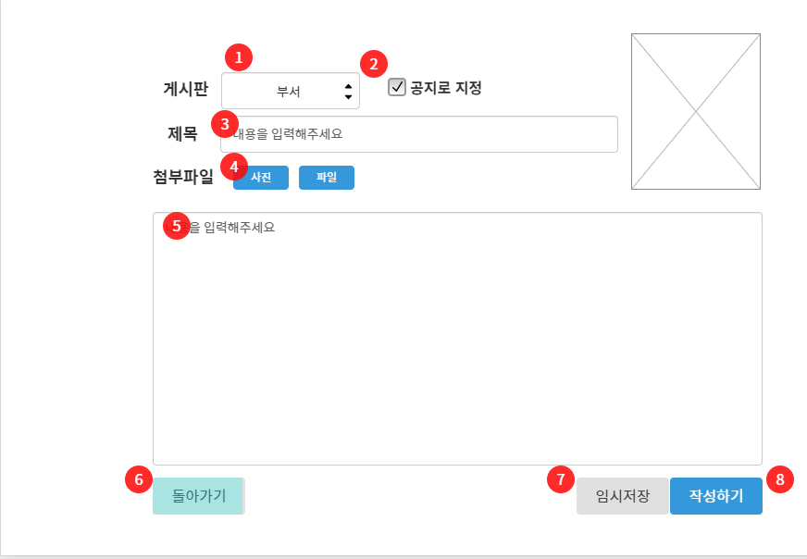
화면코드 | MA-NOB-MAI-WRI | 메인 > 게시판 메인 > 글쓰기 |  |  |  |  |  |  | 담당자 | 차현진
파일명 | write.html |  |  |  |  |  |  |  | CRUD | CR
No. | 기능설명
01 | 게시판페이지 부서,취미,자유중에 지정
02 | 공지로 지정시 게시판에서 게시 번호 상관없이 최상단으로 위치
03 | 게시판 화면에 보여질 제목 지정
04 | 첨부파일 형식에 따른 첨부
05 | 내용을 입력시 상세페이지에 보여짐
06 | 돌아가기버튼 클릭시 경고창이 나오며 확인시 게시판페이지로 이동 취소시 현재 페이지 유지
07 | 임시저장시 해당 아이디의 DB로 저장된 후에 다시 글쓰기 버튼을 눌렀을때 기록한 글이 자동으로 작성됨
08 | 작성하기 현재 입력한 모든게 db로 저장된후 게시판 페이지에 형식에 맞게 저장됨

Slide 32
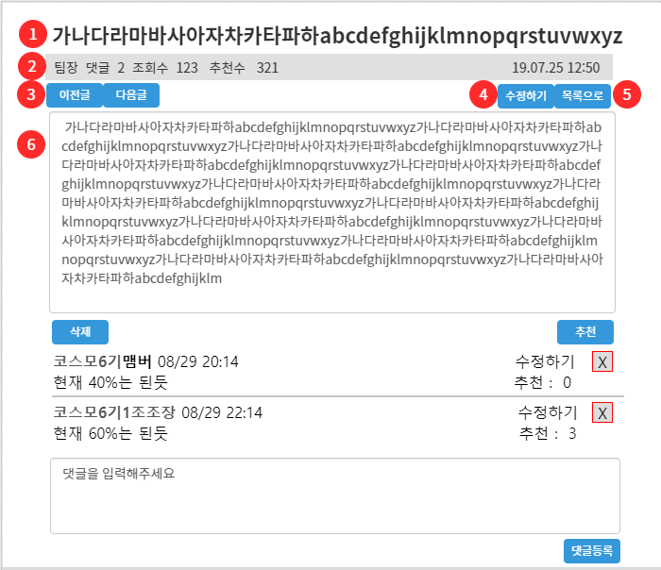
화면코드 | MA-NOB-MAI-DET | 메인 > 게시판 메인 > 게시판상세페이지 |  |  |  |  |  |  | 담당자 | 차현진
파일명 | details.html |  |  |  |  |  |  |  | CRUD | CR
No. | 기능설명
01 | DB로부터 제목을 읽어옴
02 | 대제목 아래에는 작성자,댓글, 조회수,추천수 그리고 생성시간이 나옴 생성시간이 나옴
03 | 이전글,다음글 클릭시 게시판 번호의 1개씩 증가및 감소
04 | 수정하기 클릭시 현재 저장되어 있던것을 가지고 글쓰기 게시판으로 이동 (관리자는 수정 불가)
05 | 목록으로 를 클릭시 전체게시판으로 이동
06 | 작성자의 상세글을 작성한 내용을 표시

Slide 33
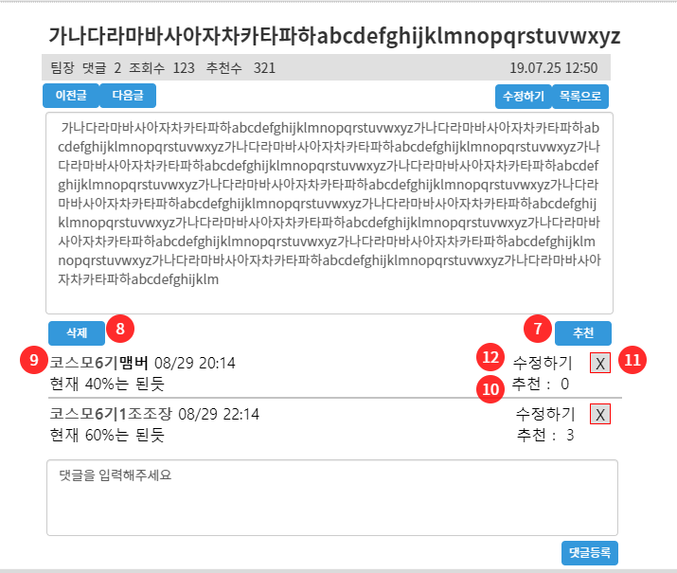
화면코드 | MA-NOB-MAI-DET | 메인 > 게시판 메인 > 게시판상세페이지 |  |  |  |  |  |  | 담당자 | 차현진
파일명 | details.html |  |  |  |  |  |  |  | CRUD | CRUD
No. | 기능설명
01 | 추천을 누르면 상세페이지에서 갱신됨 한번더 누르면 추천 취소
02 | 삭제 버튼 클릭시 확인버튼이 나옴
03 | 댓글 입력하면 댓글이 등록이되며 작성자 이름과 올린시각과 내용이나옴
04 | 댓글의 추천수를 클릭시 그 댓글에 대한 추천수가 증가됨(아이디당 1번) 한번더 클릭시 추천취소
05 | 관리자와 작성자에 한해서 댓글삭제
06 | 댓글 수정 클릭시 댓글 수정(미구현)

